Slide 1


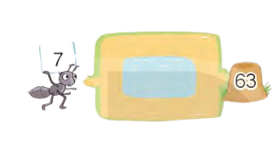
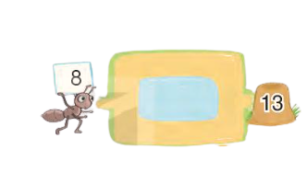
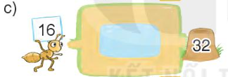

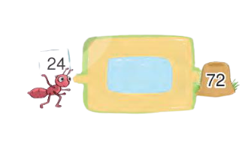
Đ, S
8 + 5 = 13
gấp 9 lần
a)
Đ
b)
thêm 5 đơn vị
Đ
?
thêm 9 đơn vị
S
gấp 5 lần
S
?
gấp 3 lần
S
?
24 x 3 = 72
gấp 3 lần
d)
Đ
?
gấp 2 lần
Đ
?
16 x 2 = 32
thêm 3 đơn vị
S
?

Slide 2





https://gemini.google.com/share/9db13790dbc2

Slide 3

Thiết kế: Hương Thảo – https://www.facebook.com/huongthaoGADT

